Slide 1

“Protocolo de Atención Integral a Víctimas de la Violencia contra la Mujer en supuestos de Violencia Doméstica y Violencia Intrafamiliar”

Slide 2

Resumen del Proyecto
Honduras cuenta con 2 ámbitos de protección a mujeres víctimas de violencia.
CIVIL
Violencia Doméstica
PENAL
Violencia Intrafamiliar

Slide 3
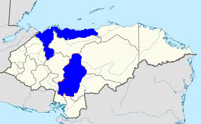
Resumen del Proyecto
Contamos con 3 Juzgados Especializados en el ámbito Civil: Francisco Morazán, Cortes y La Ceiba.

Slide 4
Resumen del Proyecto
Conforme las estadísticas del Poder Judicial, tomando como base el año 2009, los casos de violencia contra las mujeres se han incrementado en un rango aproximado 25 % anual, llegando en el año 2011 a 15,864 denuncias de violencia doméstica.
Es por esta situación que el Poder Judicial de Honduras tomó la decisión de establecer un sistema de pautas de actuación homogéneas y normalizadas a seguir por cada servicio profesional implicado (ámbitos judicial, policial, Fiscal, de salud, social, y educativo) que permitan mejorar la respuesta de las instituciones públicas en la persecución y sanción de los actos de violencia contra las mujeres, en la asistencia integral y adecuada protección de las mismas, a fin de evitar su victimización secundaria.

Slide 5
Actividades previstas
El Proyecto se estructuró en 4 Etapas
INICIO DEL PROYECTO
Conformar un equipo de trabajo que incluye a la Comisión interinstitucional que aborda esta temática.
ELABORACIÓN DE BORRADOR Y VALIDACIÓN DE PROTOCOLO
Validar el protocolo por parte de la Comisión Interinstitucional, la experta internacional y las autoridades correspondientes.
DESARROLLO DE LA PARTE DE CAPACITACIÓN
Elaborar un instructivo para capacitar sobre el protocolo a formadores y replicar a nivel nacional.
MONITOREO Y SEGUIMIENTO
Elaborar instrumentos y mecanismos de monitoreo por parte del equipo de trabajo para medir la efectividad del protocolo.

Slide 6
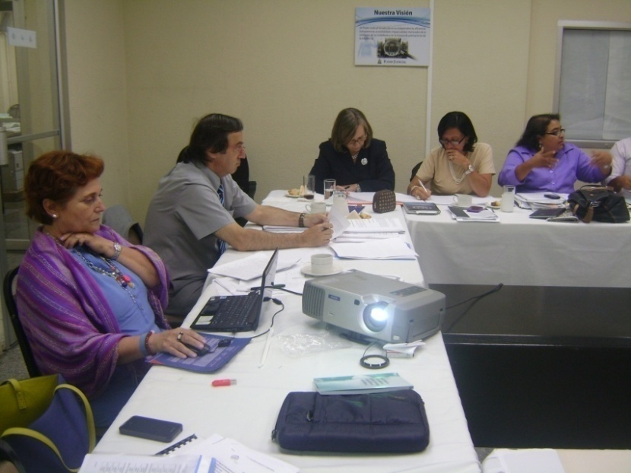

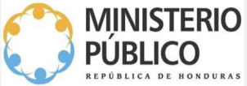





Resultados obtenidos
INICIO DEL PROYECTO
Se conformó un equipo nacional y un equipo técnico integrado por representantes de las instituciones vinculadas a la temática que conforman la Comisión Interinstitucional para el Seguimiento de la Aplicación de la Ley Contra la Violencia Doméstica, para la elaboración de un protocolo que articule los esfuerzos de cada institución en la atención a victimas de Violencia Doméstica y Violencia Intrafamiliar.

Slide 7
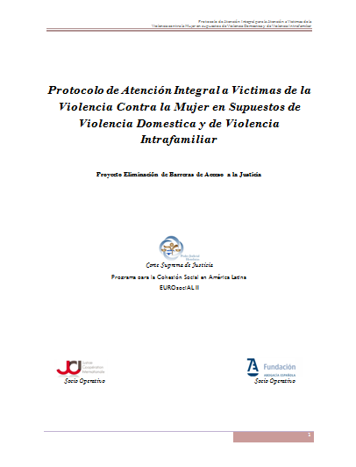
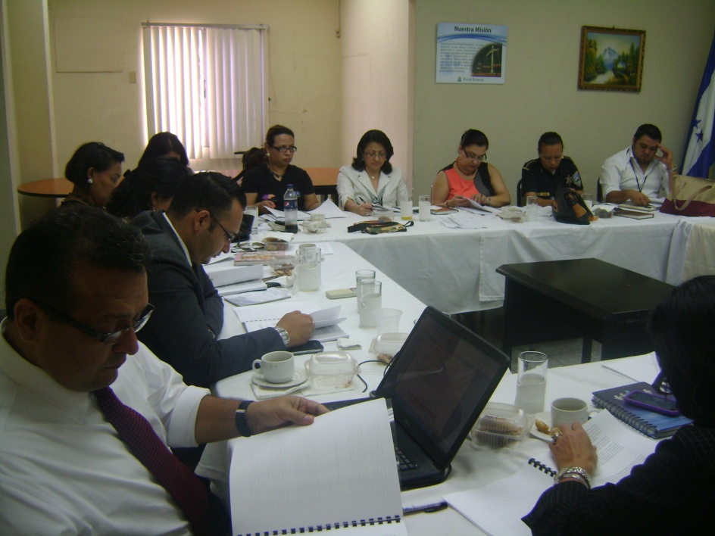
Resultados obtenidos
ELABORACIÓN DE BORRADOR Y VALIDACIÓN DE PROTOCOLO
Se realizaron talleres de revisión y validación del proyecto de protocolo por parte del Equipo técnico, obteniendo un documento validado por todas las instituciones vinculadas a la temática.

Slide 8
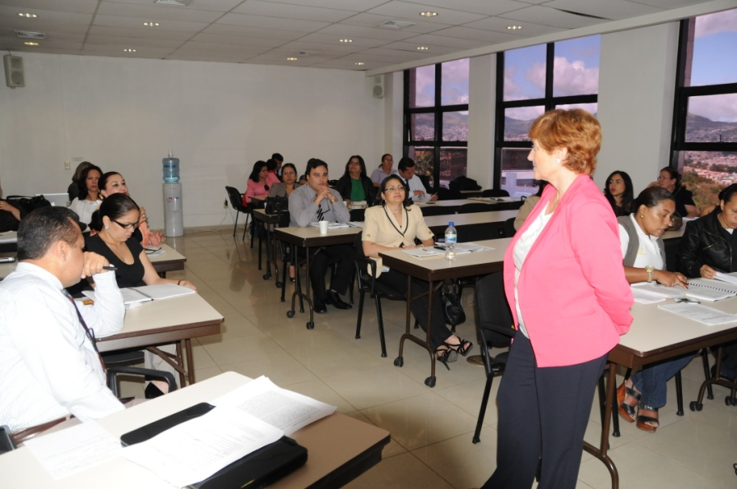
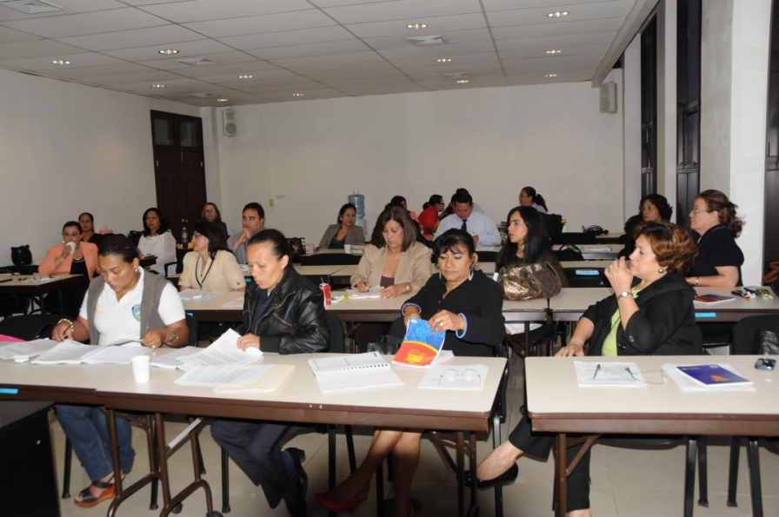
Resultados obtenidos
DESARROLLO DE LA PARTE DE CAPACITACIÓN
Se elaboró el instructivo de formación para capacitadores y se llevaron a cabo dos talleres en las ciudades de Tegucigalpa y San Pedro Sula capacitando un total de 57 formadores, de los cuales 10 son hombres y 47 mujeres.

Slide 9


Siguiente fase
DESARROLLO DE LA PARTE DE CAPACITACIÓN
Ya teniendo las capacidades de formación instaladas por medio de los módulos de capacitación y los facilitadores formados, se continuará con la capacitación por parte de las Escuelas de formación de las instituciones que conforman la Comisión dirigida de los gestores de justicia y de las demás instituciones vinculadas a la temática a nivel nacional para lograr institucionalizar dicho protocolo.

Slide 10

Siguiente Fase
MONITOREO Y SEGUIMIENTO
Actualmente estamos en el proceso de diseñar los instrumentos y mecanismos de monitoreo por parte del equipo nacional para medir la efectividad del protocolo, ya que para el mes de enero se tiene previsto iniciar su implementación.

Slide 11

Siguiente Fase
MONITOREO Y SEGUIMIENTO
Una vez iniciada la Implementación, el proyecto tiene previsto para el año 2014 como etapa final de esta fase, brindar pasantías de aprendizaje para los gestores de justicia que se hayan destacado en la implementación del protocolo.
Los gestores que hayan sido beneficiados con estas pasantías deberán realizar los ajustes y mejoras al protocolo, debiendo presentarlas al equipo nacional para la replica del ciclo de capacitación.

Slide 12
MUCHAS GRACIAS

